Slide 1


Fundamentos do
Front-end (HTML e CSS)
Gabriel Paulinelli Fiuza
23 anos
Ouro Preto - MG
Engenharia de controle e automação
8° período

Slide 2

OBJETIVOS
Entender como sites são feitos.
Criar sua primeira página.
Publicar seu portfólio na internet.

Slide 3
VISUAL STUDIO CODE

Slide 4
EXTENSÕES ÚTEIS
Live Server
Auto rename tag
Path Intellisense
Prettier
One Dark Pro
vscode-icons

Slide 5
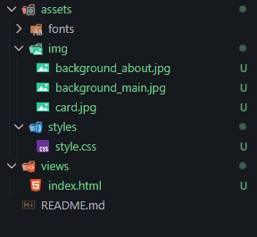
ESTRUTURA DE PASTAS
vscode-icons

Slide 6
FIGMA

Slide 7
DEVTOOLS
Inspecionar elementos
Alterar CSS em tempo real
Responsividade

Slide 8
BOAS PRATICAS DE NOMENCLATURA
Nome de classes
Arquivos
Comentários

Slide 9

INTRODUÇÃO AO FRONT-END
FRONT-END
BACK-END
É a parte visível de uma aplicação, aquilo que o usuário interage diretamente.
Linguagens principais: HTML, CSS, JavaScript
Estrutura da página (HTML)
Estilo e aparência (CSS)
Interatividade no navegador (JavaScript)
É a parte lógica e interna de uma aplicação, aquilo que roda “nos bastidores” e o usuário não vê.
Regras de negócio (o que o sistema deve fazer)
Comunicação com o banco de dados
Autenticação de usuários
Processamento de informações

Slide 10
HTML NA WEB
HTML (HyperText Markup Language)
É a linguagem de marcação usada para estruturar o conteúdo de uma página web.
Ele define o que aparece na tela: títulos, parágrafos, imagens, links, listas, formulários etc.
Pense no HTML como os tijolos e vigas de uma casa: dá a forma, mas não o estilo.

Slide 11
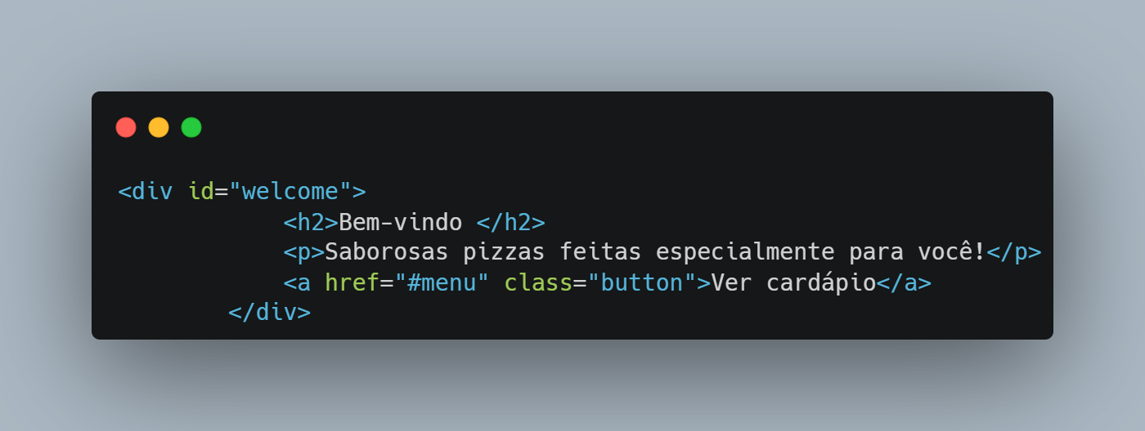

Slide 12
CSS NA WEB
CSS (Cascading Style Sheets)
É a linguagem de estilo usada para definir a aparência visual da página.
Ele define como o conteúdo aparece: cores, fontes, tamanhos, espaçamentos, alinhamentos, responsividade etc.
Pense no CSS como a pintura, decoração e móveis da casa: deixa a estrutura agradável e utilizável.

Slide 13
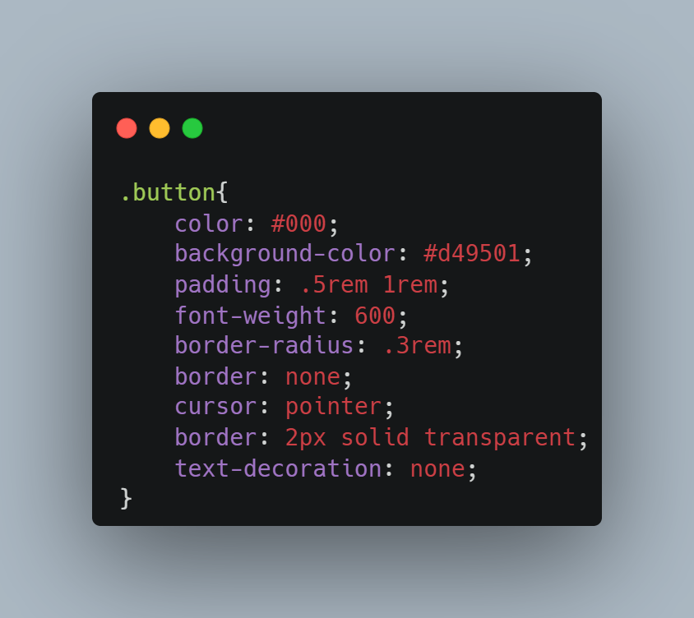

Slide 14
FERRAMENTAS BÁSICAS
EDITOR DE CÓDIGO
É ONDE O DESENVOLVEDOR ESCREVE O HTML, CSS E JAVASCRIPT.
O MAIS POPULAR É O VISUAL STUDIO CODE (VS CODE), GRATUITO E CHEIO DE EXTENSÕES ÚTEIS.
BENEFÍCIOS:
REALCE DE SINTAXE (COLORIR O CÓDIGO PARA FACILITAR LEITURA)
SUGESTÕES AUTOMÁTICAS (AUTOCOMPLETE)
GERENCIAMENTO DE PROJETOS E ARQUIVOS

Slide 15
DOCUMENTAÇÃO
W3SCHOOLS
MDN

Slide 16
PRIMEIRA PRÁTICA
CRIE UM ARQUIVO CHAMADO ‘INDEX.HTML
ABRA ESSE ARQUIVO NO SEU NAVEGADOR

Slide 17
HTML

Slide 18
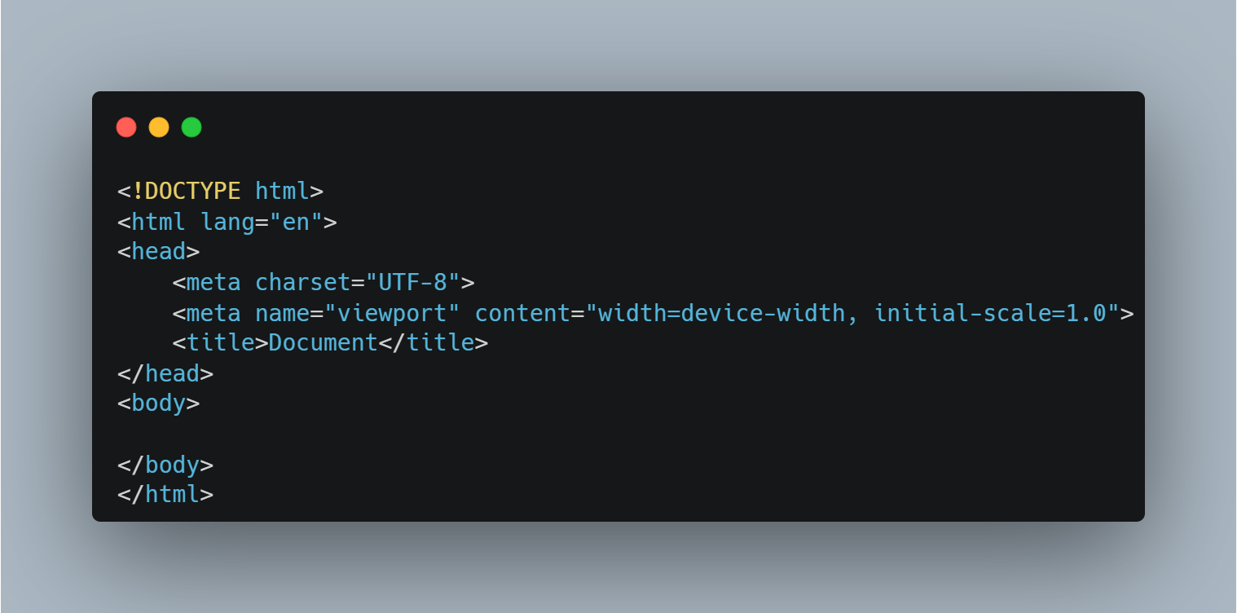
HTML
ESTRUTURA BASICA (!)

Slide 19
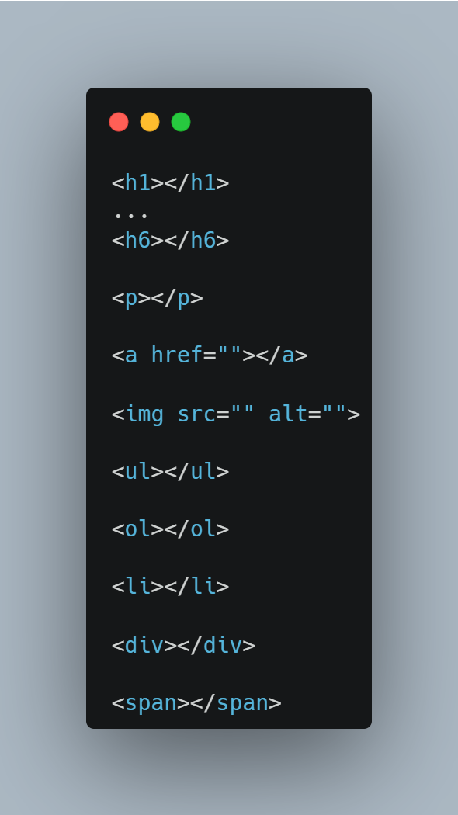
TAGS ESSENCIAIS
<h1> <p>
<a> <ul>
<div> <span>
<ol> <li>

Slide 20
ATRIBUTOS GLOBAIS
ID
Class
Title
Hidden
Style

Slide 21
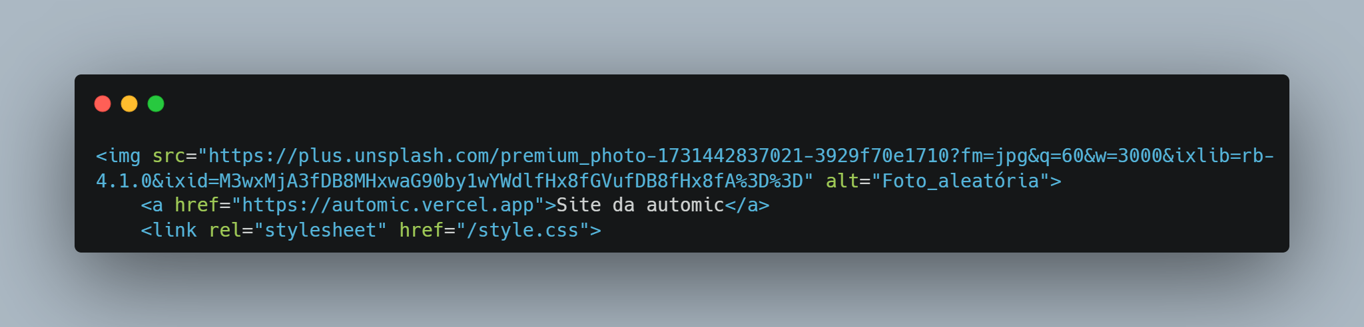
ANCOR & IMAGE
<a>
<img>

Slide 22
MONTANDO SUA PRIMEIRA PÁGINA
Monte uma página com HTML contendo:
texto
imagem
link

Slide 23
PRÁTICA
NAVEGANDO ENTRE PAGINAS

Slide 24
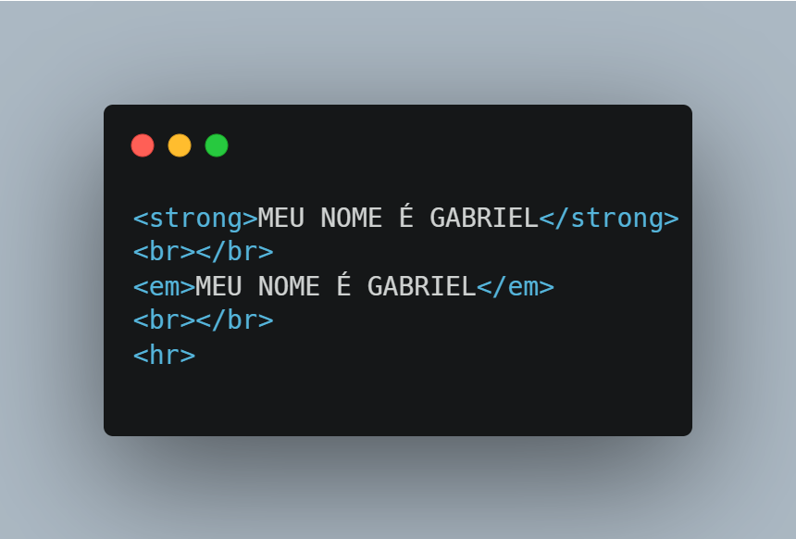

FORMATAÇÕES DE TEXTO

Slide 25
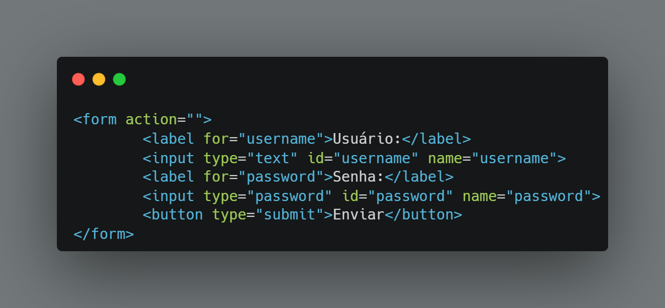
FORMULÁRIOS

Slide 26
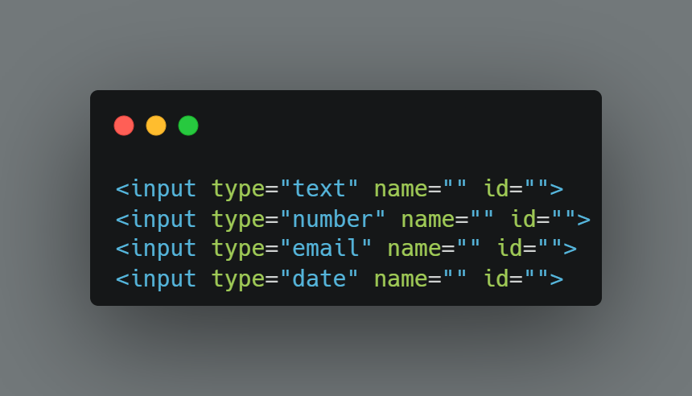
INPUT TYPES

Slide 27
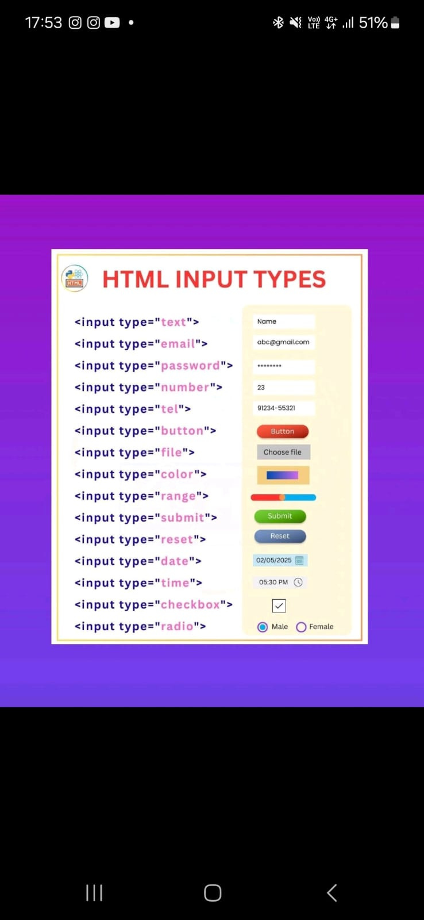
INPUT TYPES

Slide 28
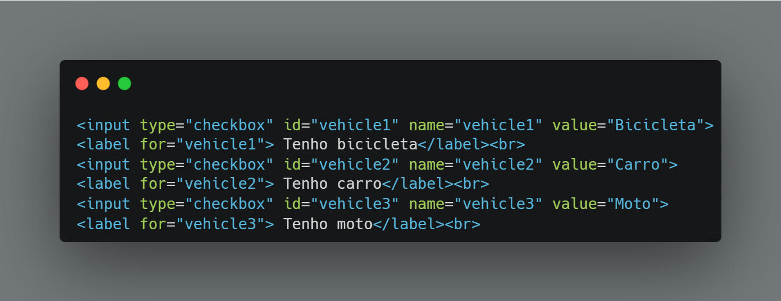
CHECKBOX

Slide 29
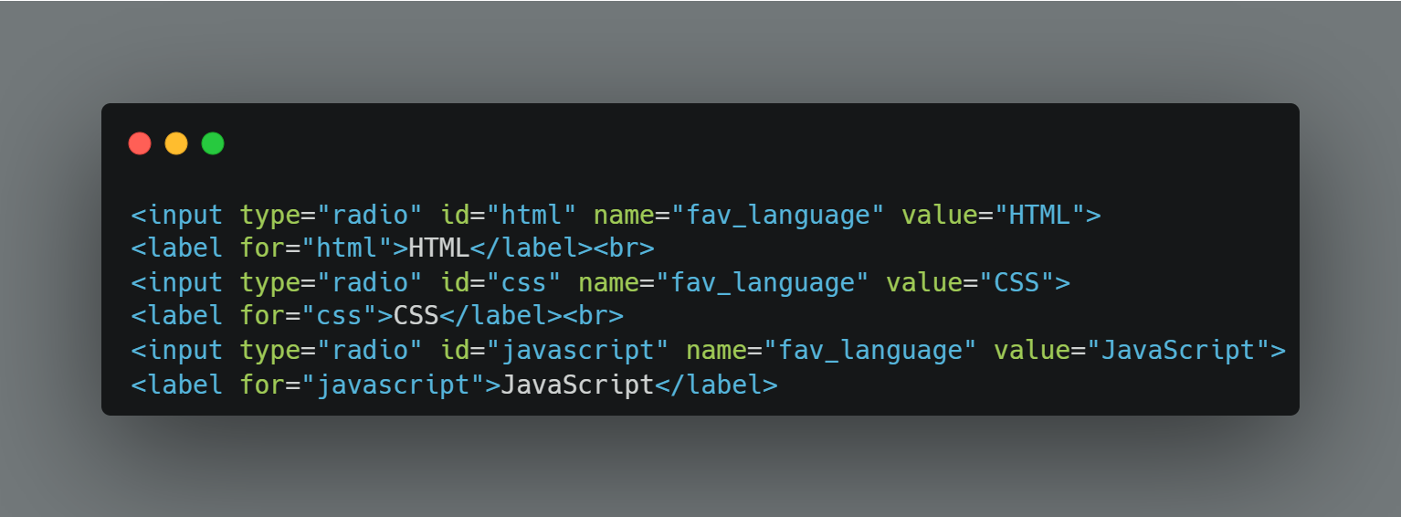
RADIO

Slide 30
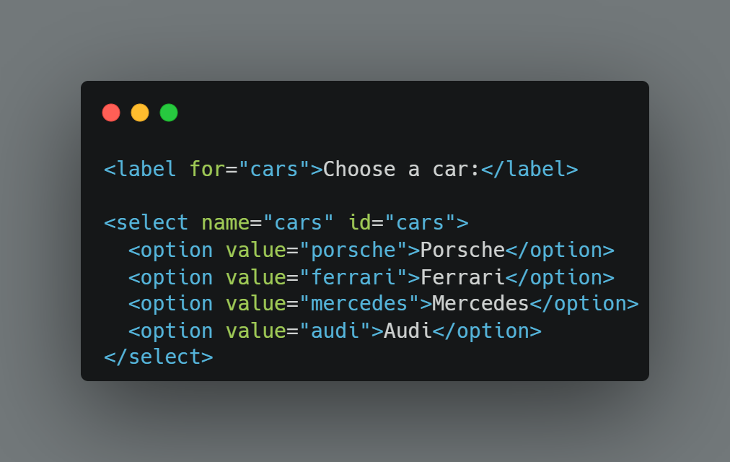
SELECT

Slide 31
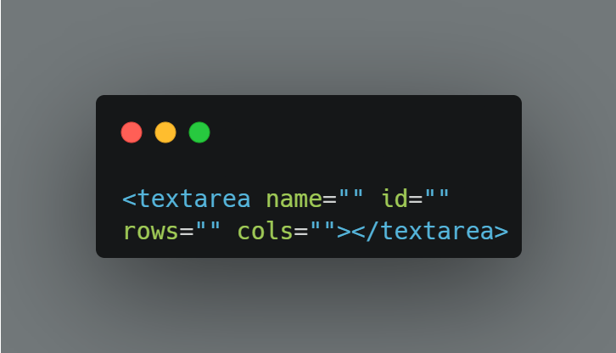
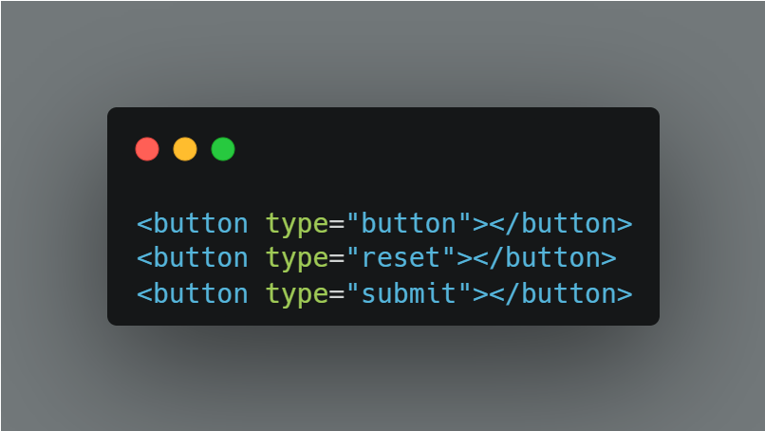
TEXTAREA & BUTTON

Slide 32
CRIANDO UM FORMS DE CONTATO
Nome
Email
Telefone
Preferência de contato (email, whatsapp, instagram)
Assunto (dúvidas, sugestões, orçamento, outros)
Quer receber mensagens pelo email?
Comentário

Slide 33
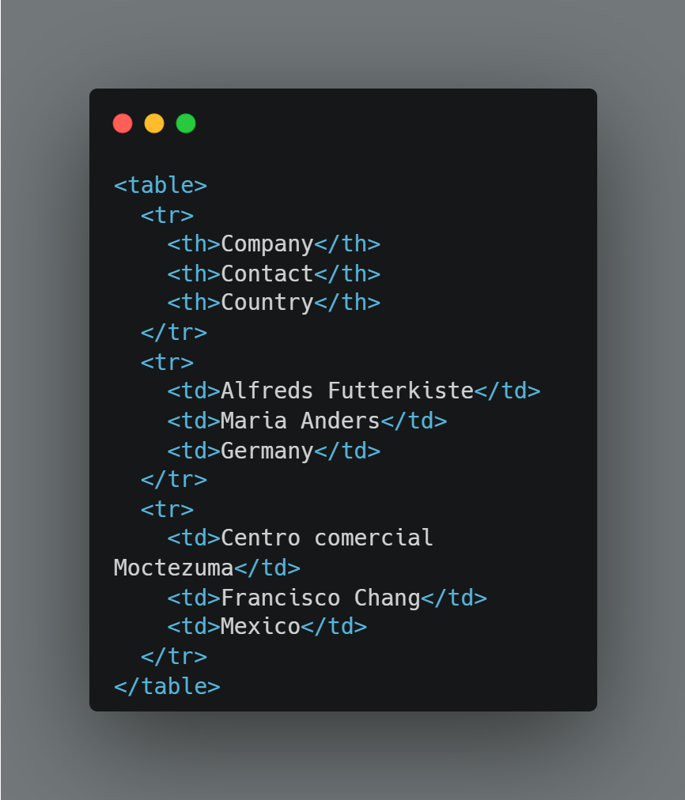
TABLE

Slide 34

TABLE

Slide 35
TABELA 3X3

Slide 36
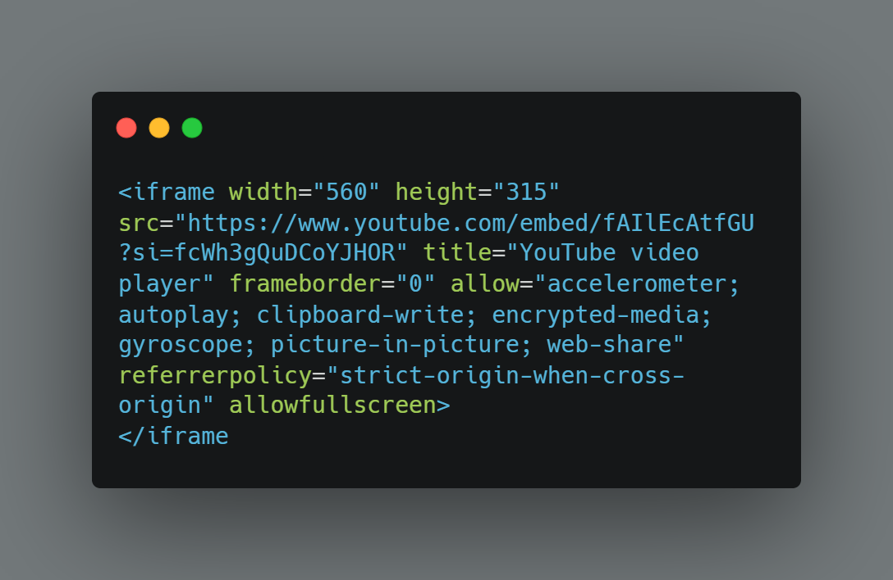
IFRAME

Slide 37
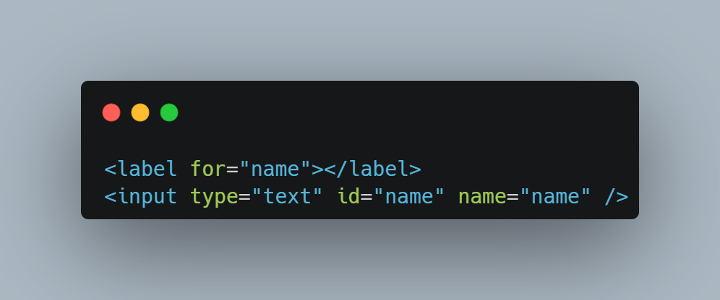
ACESSIBILIDADE BASICA
A TAG <LABEL>

Slide 38
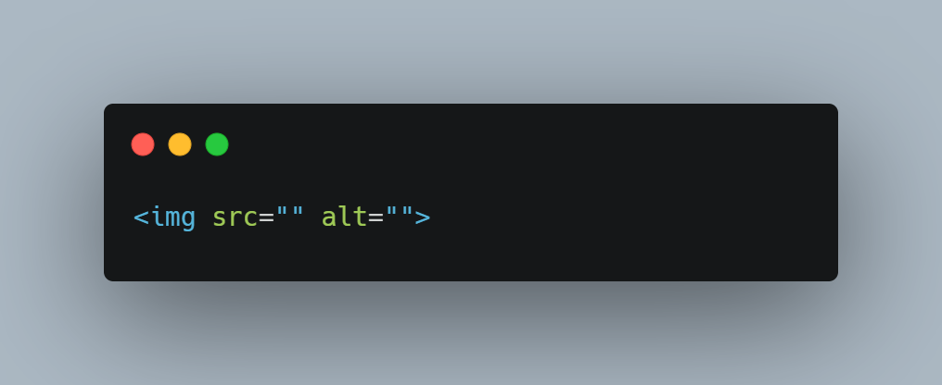
ACESSIBILIDADE BASICA
O ATRIBUTO ALT

Slide 39
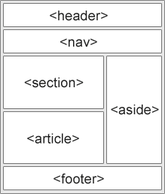
SEMÂNTICA

Slide 40
SEMÂNTICA
NÃO USE <DIV> OU <SPAN> PARA ALGO QUE TEM UM NOME MELHOR.
LINK (NAVEGA PARA OUTRO LUGAR)? USE <A>.
BOTÃO (EXECUTA UMA AÇÃO)? USE <BUTTON>.
TÍTULO? USE <H1> (SÓ UM POR PÁGINA), <H2>, <H3>, ETC., NA ORDEM CORRETA.
LISTA? USE <UL> OU <OL>.

Slide 41
CRIANDO SEU PORTIFÓLIO

Slide 42
ESTRUTURA SEMÂNTICA:
UM <HEADER> COM O NOME DO ALUNO (<H1>).
UMA <NAV> COM LINKS (EX: "SOBRE", "PROJETOS", "CONTATO").
UMA TAG <MAIN> PARA AGRUPAR O CONTEÚDO PRINCIPAL.
MÚLTIPLAS <SECTION> (UMA PARA O "SOBRE", UMA PARA "PROJETOS", ETC.).
UM <FOOTER> COM "© 2025 - [NOME DO ALUNO]".
CONTEÚDO BÁSICO:
PARÁGRAFOS (<P>).
UMA SEÇÃO "PROJETOS" OU "HABILIDADES" USANDO UMA LISTA NÃO ORDENADA (<UL>) E (<LI>).
UMA SEÇÃO "FORMAÇÃO ACADÊMICA" OU "EXPERIÊNCIA" QUE USA UMA <TABLE>.
UMA SEÇÃO "CONTATO" COM UM <FORM> COMPLETO:
<LABEL> E <INPUT TYPE="TEXT"> (PARA NOME).
<LABEL> E <INPUT TYPE="EMAIL"> (PARA E-MAIL).
<LABEL> E <TEXTAREA> (PARA MENSAGEM).
UM <BUTTON TYPE="SUBMIT"> (PARA ENVIAR).

Slide 43
CSS

Slide 44
CSS
FORMAS DE INSERIR O CSS NO HTML

Slide 45
CSS
MÉTODO MAIS COMUM E USADO: EXTERNO
CRIAR UM ARQUIVO CSS
ESCREVER UM CÓDIGO SEPARADO
LINKAR COM O HTML

Slide 46
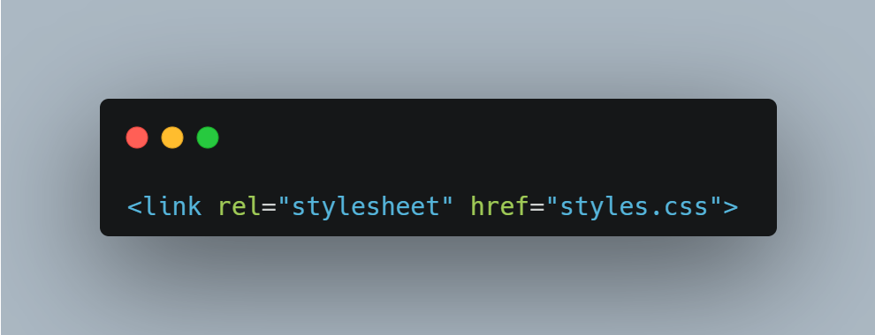
CSS

Slide 47
CRIE UM ARQUIVO .CSS E FAÇA O LINK COM O HTML

Slide 48
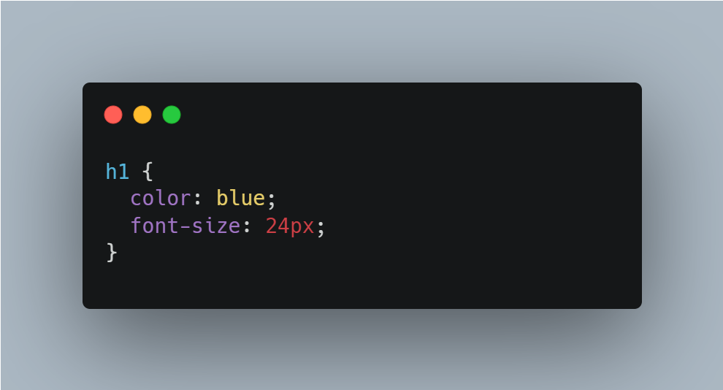
CSS

Slide 49
SELETORES
SELETOR DE TIPO (OU TAG)
SELETOR DE CLASSE (O MAIS IMPORTANTE!)
SELETOR DE ID
SELETOR DE AGRUPAMENTO
SELETOR UNIVERSAL
SELETOR DESCENDENTE (ESPAÇO)

Slide 50
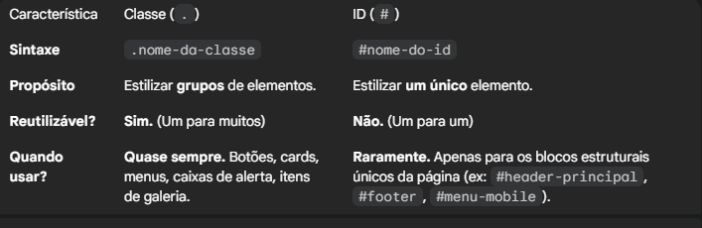
CSS

Slide 51
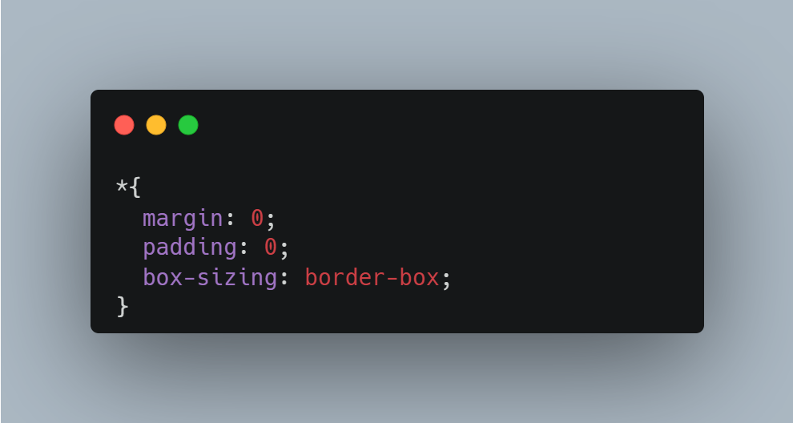
CSS RESET

Slide 52
BOX MODEL
WIDTH: DEFINE A LARGURA DA CAIXA.
HEIGHT: DEFINE A ALTURA DA CAIXA.
PADDING: DEFINE O ESPAÇAMENTO INTERNO (ENTRE O CONTEÚDO E A BORDA).
MARGIN: DEFINE O ESPAÇAMENTO EXTERNO
BORDER: DEFINE A BORDA DA CAIXA. É UMA "SHORTHAND" (ATALHO) PARA BORDER-WIDTH, BORDER-STYLE E BORDER-COLOR.

Slide 53
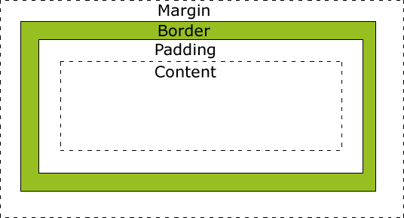
BOX MODEL

Slide 54
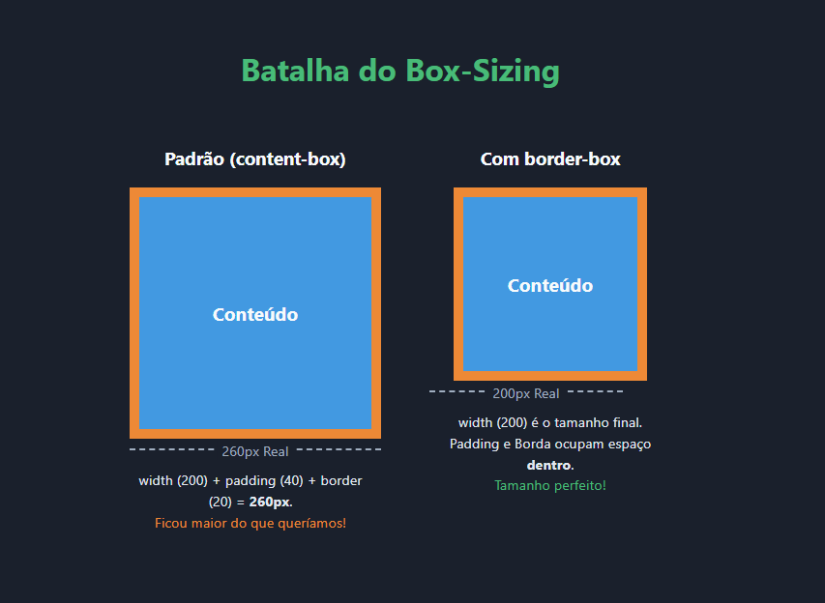
BOX SIZING: BORDER-BOX

Slide 55
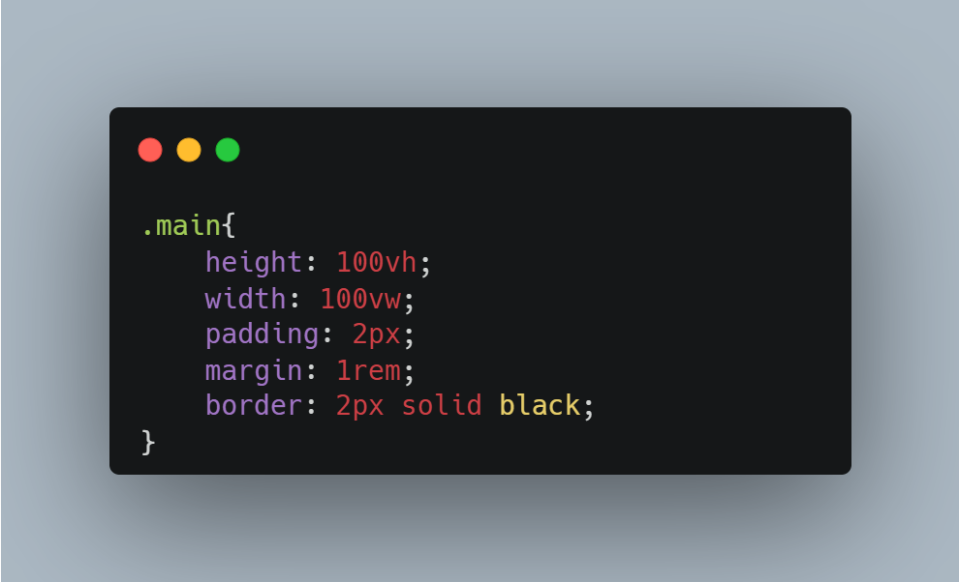

Slide 56
UNIDADES DE MEDIDAS

Slide 57
A UNIDADE ABSOLUTA: PIXELS (PX)
QUANDO EVITAR: TAMANHO DE FONTE (FONT-SIZE). USAR PIXELS EM TEXTOS IGNORA AS CONFIGURAÇÕES DE ACESSIBILIDADE DO NAVEGADOR DO USUÁRIO (SE ELE TIVER CONFIGURADO LETRAS GRANDES POR PROBLEMAS DE VISÃO, O PIXEL IGNORA E MOSTRA PEQUENO).

Slide 58
AS UNIDADES RELATIVAS
REM
O QUE É: É RELATIVO AO TAMANHO DA FONTE PADRÃO DO NAVEGADOR. POR PADRÃO, A MAIORIA DOS NAVEGADORES DEFINE O TAMANHO BASE COMO 16PX.

Slide 59
PORCENTAGEM (%)
O QUE É: RELATIVO AO TAMANHO DO ELEMENTO PAI.
QUANDO USAR: PARA CRIAR LAYOUTS FLUIDOS E COLUNAS.

Slide 60
VIEWPORT
VH (VH - VIEWPORT HEIGHT)
VW (VW - VIEWPORT WIDTH)
1VH = 1% DA ALTURA DA TELA.
100VH = 100% DA ALTURA DA TELA.

Slide 61
EFEITOS VISUAIS

Slide 62
BACKGROUND-COLOR: COR DE FUNDO DO ELEMENTO.
BACKGROUND-IMAGE: IMAGEM DE FUNDO (URL('IMAGEM.JPG')).
BACKGROUND-SIZE: CONTROLA O TAMANHO DA IMAGEM DE FUNDO (MUITO USADO COMO COVER PARA COBRIR TUDO).
BOX-SHADOW: ADICIONA SOMBRA AO ELEMENTO, CRIANDO PROFUNDIDADE (EFEITO 3D).
BORDER-RADIUS: ARREDONDA AS BORDAS
CURSOR: MUDA O CURSOR DO MOUSE. (EX: POINTER PARA INDICAR QUE É CLICÁVEL).
OPACITY: CONTROLA A TRANSPARÊNCIA DO ELEMENTO (0 A 1).

Slide 63
EFEITOS VISUAIS
BACKGROUND-ATTACHMENT: FIXED;
BACKGROUND-IMAGE:
LINEAR-GRADIENT(RGB(42, 123, 155) 0%, RGB(87, 199, 133) 50%, RGB(237, 221, 83) 100%);

Slide 64
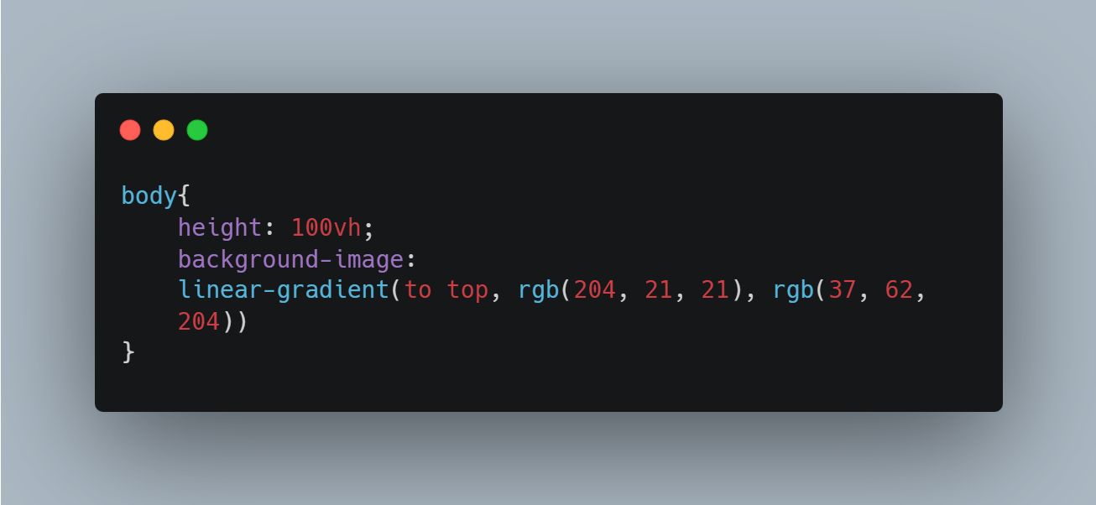

Slide 65
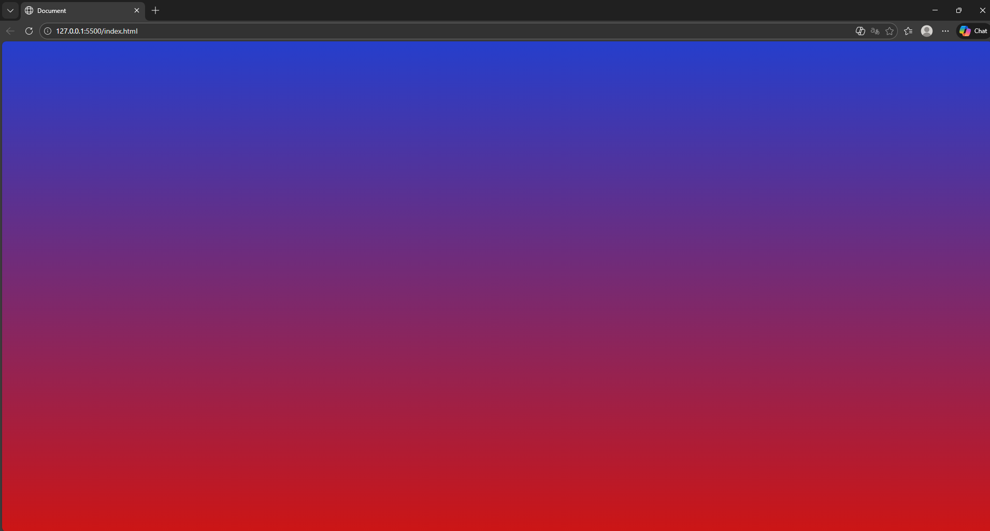

Slide 66
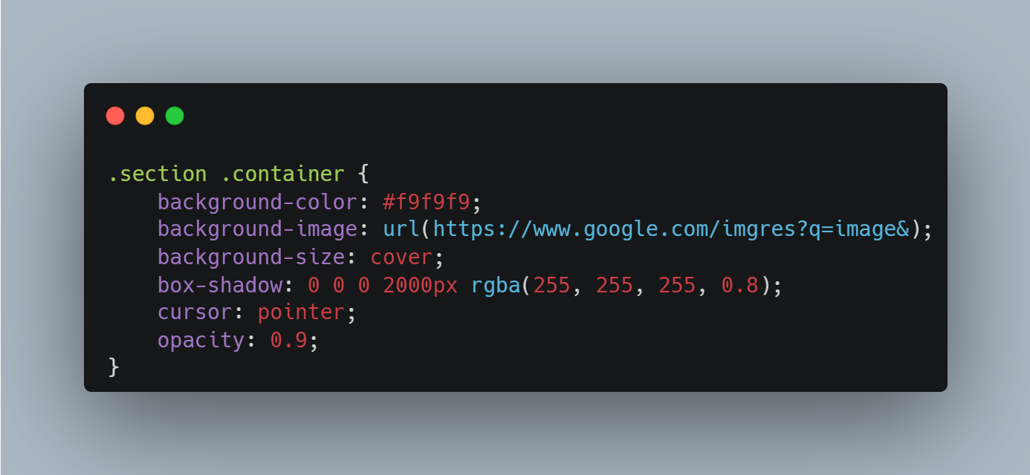

Slide 67
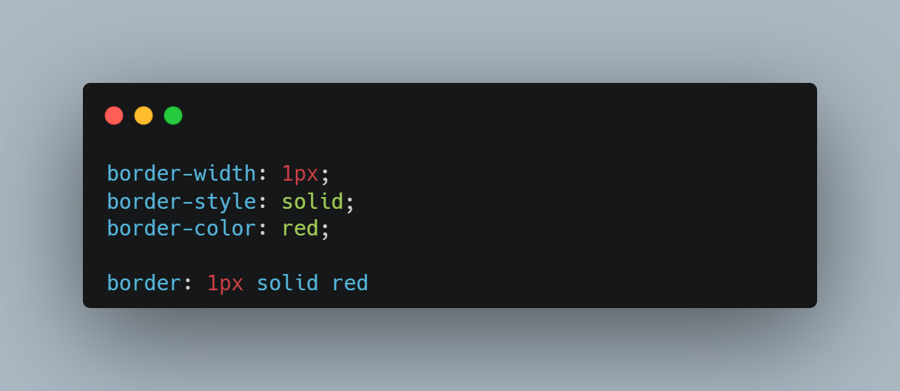
SHORTHAND PROPERTYS

Slide 68
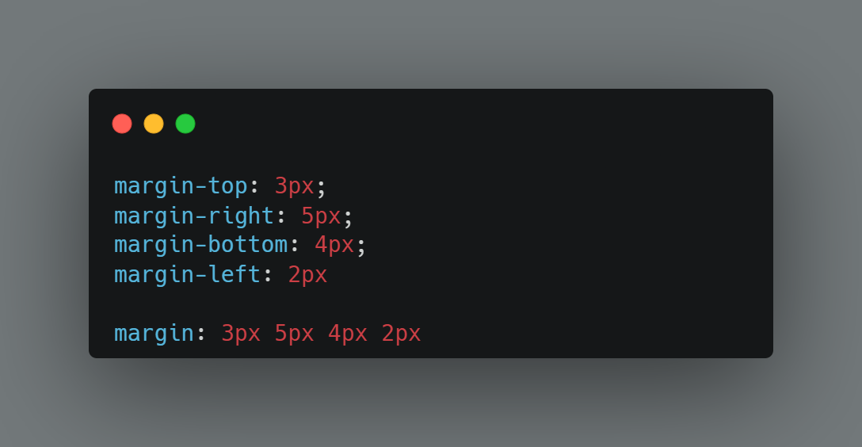

Slide 69
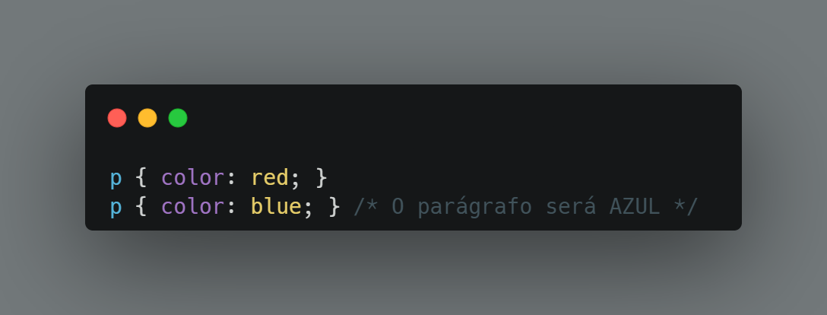
O "C" DO CSS
O NAVEGADOR LÊ O CSS DE CIMA PARA BAIXO.
SE TIVERMOS DUAS REGRAS IGUAIS COM A MESMA FORÇA, A ÚLTIMA A SER LIDA É A QUE VENCE.
EXEMPLO:

Slide 70
O SISTEMA DE PESOS
NEM TODO SELETOR NASCE IGUAL. ALGUNS SÃO "MAIS FORTES" (MAIS ESPECÍFICOS) QUE OUTROS.
INLINE
ID (#)
CLASSES(.)
TAG (H1)
SELETOR UNIVERSAL

Slide 71
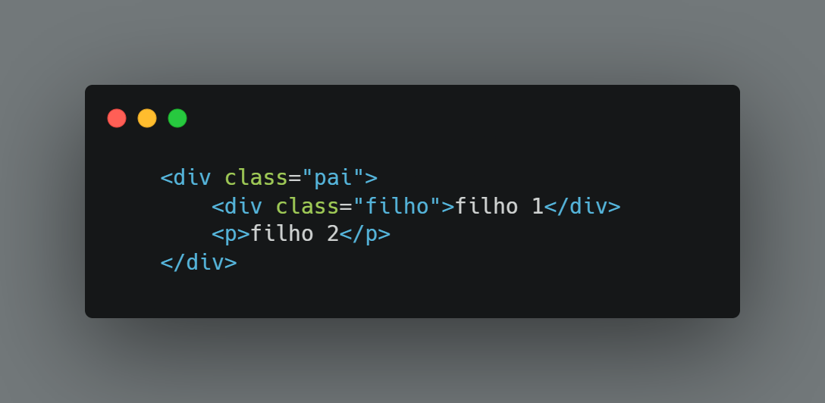
HIERARQUIA

Slide 72
HIERARQUIA
ALGUNS ESTILOS APLICADOS AO PAI SÃO PASSADOS AUTOMATICAMENTE PARA OS FILHOS.
EXEMPLO CLÁSSICO: SE DEFINIR COLOR: RED NO <BODY>, TODOS OS PARÁGRAFOS, TÍTULOS E LISTAS DENTRO DELE FICARÃO VERMELHOS, SEM PRECISAR ESTILIZAR UM POR UM.

Slide 73
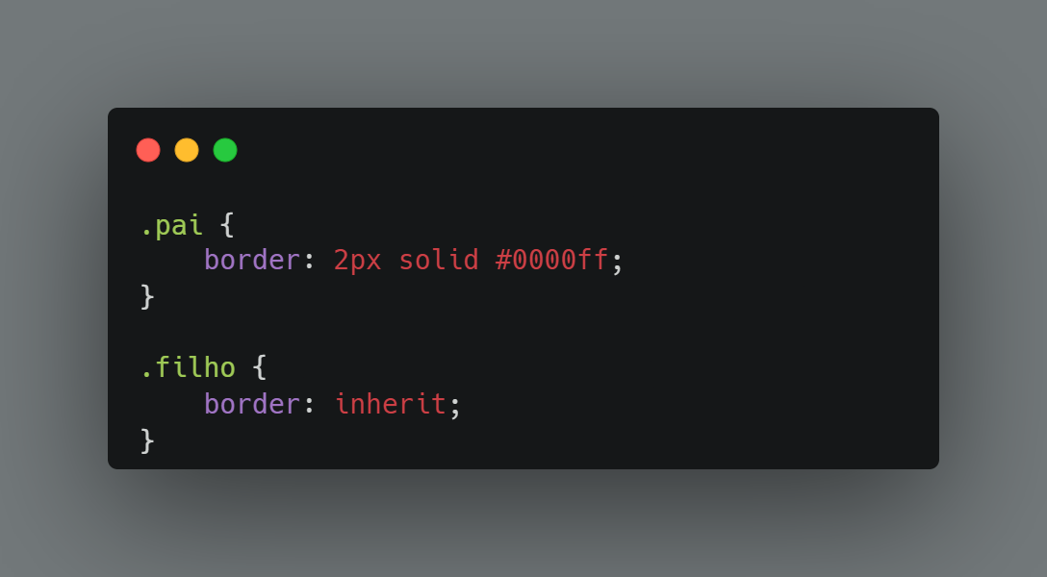
FORÇANDO A HERANÇA

Slide 74
COLORINDO A WEB
O PIXEL DO SEU MONITOR É FORMADO POR TRÊS "LÂMPADAS" MINÚSCULAS: RED (VERMELHO), GREEN (VERDE) E BLUE (AZUL).
CADA COR VAI DE 0 (DESLIGADO) A 255 (FORÇA MÁXIMA).
SÃO MAIS DE 16 MILHÕES DE COMBINAÇÕES POSSÍVEIS!

Slide 75
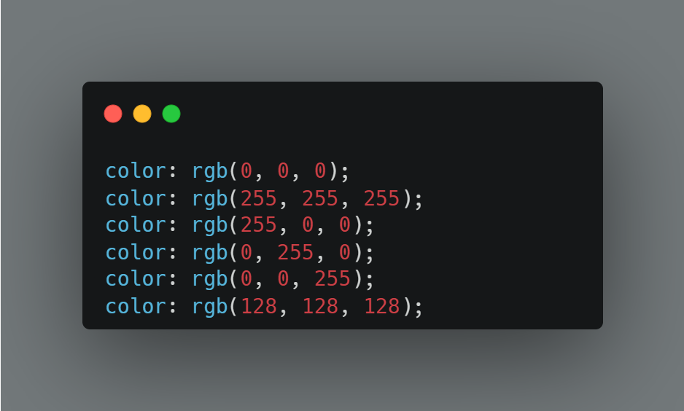

Slide 76
DECIFRANDO O CÓDIGO (#)
O HEXADECIMAL É APENAS UMA FORMA CURTA DE ESCREVER RGB.
USA NÚMEROS DE 0 A 9 E LETRAS DE A A F (ONDE F É O MÁXIMO, IGUAL A 255).
ESTRUTURA: #RRGGBB (DOIS DÍGITOS PARA CADA COR).

Slide 77
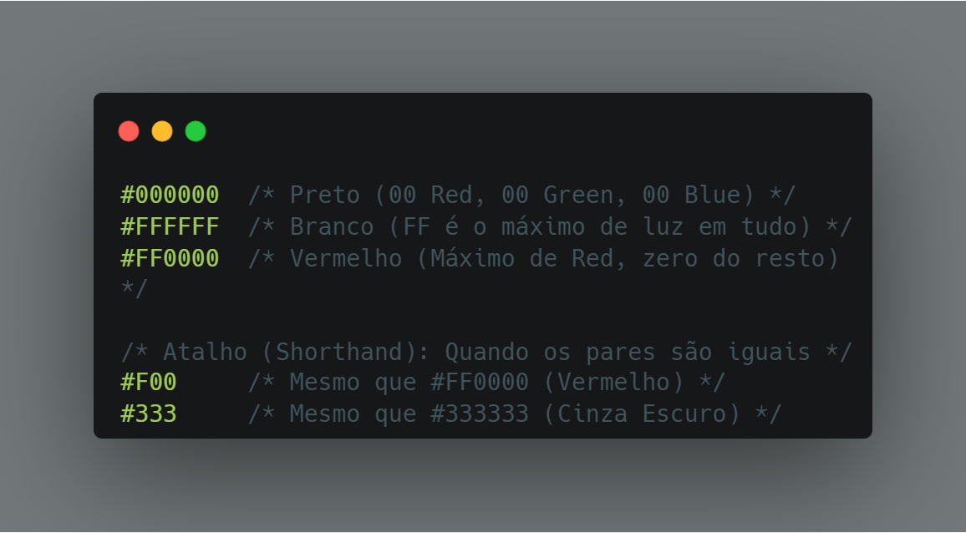

Slide 78
ADICIONANDO TRANSPARÊNCIA (ALPHA)
O 'A' SIGNIFICA ALPHA. É O CANAL DA OPACIDADE.
ELE VAI DE 0 (TOTALMENTE INVISÍVEL) A 1 (TOTALMENTE SÓLIDO).
VALORES COMUNS: 0.5 (50%), 0.1 (10%).

Slide 79
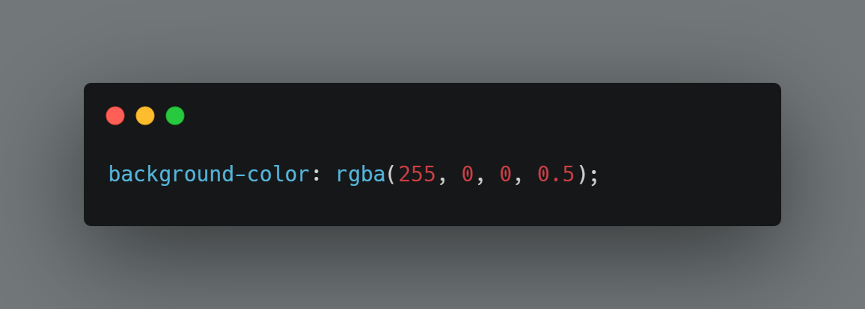

Slide 80
PRÁTICA:
ESTILIZAR A PÁGINA DE PERFIL CRIADA COM HTML

Slide 81
VARIÁVEIS CSS & TEMAS
AS CUSTOM PROPERTIES (VARIÁVEIS) PERMITEM ARMAZENAR VALORES (CORES, TAMANHOS, FONTES) EM UM LUGAR E REUTILIZÁ-LOS EM TODO O SITE.
A SINTAXE: COMEÇA SEMPRE COM DOIS TRAÇOS --.
O ESCOPO: GERALMENTE DECLARAMOS NO :ROOT (O ELEMENTO MAIS ALTO DO HTML) PARA QUE FUNCIONEM NA PÁGINA TODA.

Slide 82
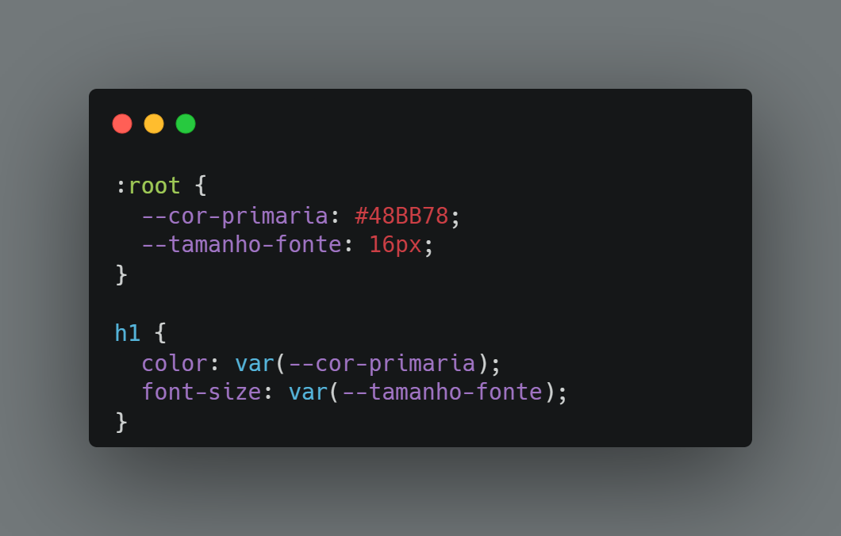

Slide 83
A LÓGICA DO DARK MODE
O SEGREDO NÃO É MUDAR O CSS DOS ELEMENTOS, MAS SIM REDEFINIR O VALOR DAS VARIÁVEIS.
CRIAMOS UMA CLASSE NO <BODY> (EX: .DARK-MODE) QUE SOBRESCREVE AS VARIÁVEIS ORIGINAIS.

Slide 84
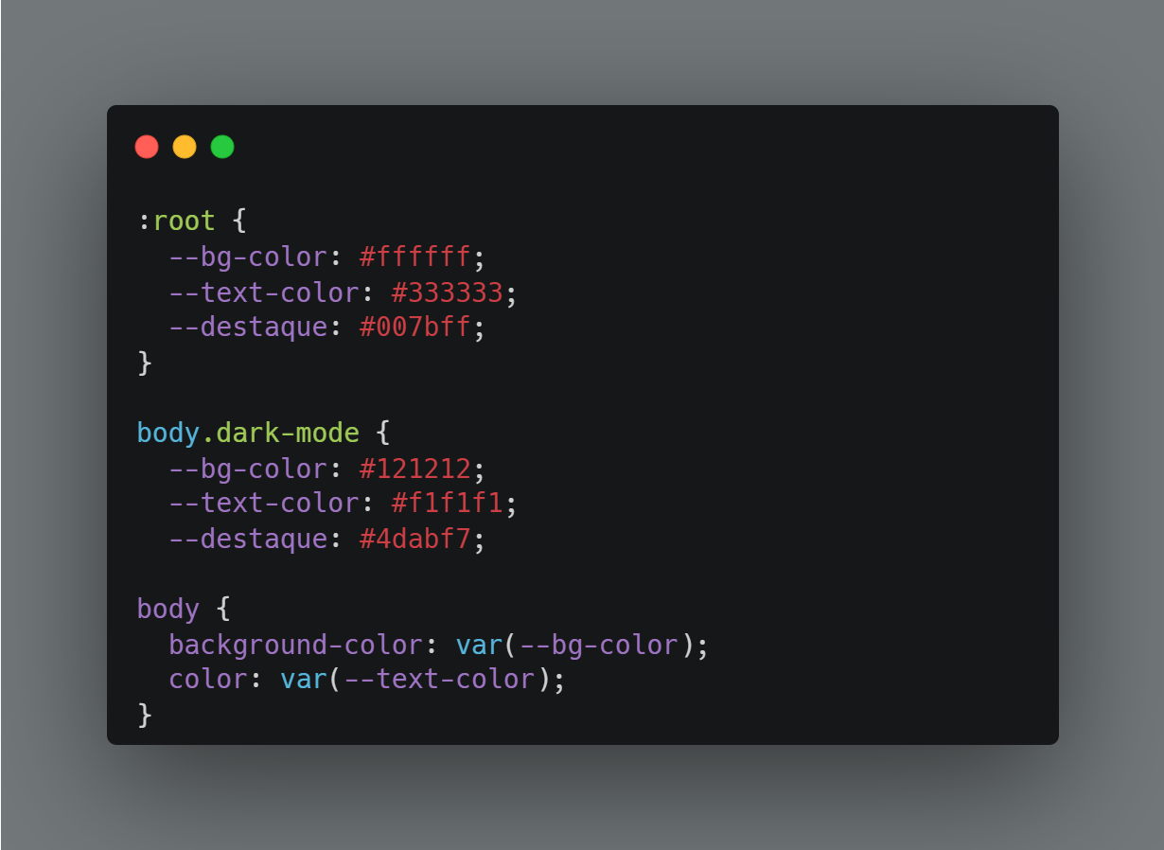

Slide 85
PRÁTICA
CRIE 3 VARIAVEIS DE CORES
--FUNDO
--COR-PRINCIPAL
--BOTÃO
E CRIE O DARK MODE PRA ISSO

Slide 86
DOCUMENT.BODY.CLASSLIST.ADD('DARK-MODE')

Slide 87
TIPOGRAFIA NA WEB
A ARTE DE TORNAR O TEXTO LEGÍVEL E BONITO

Slide 88
FONTES
COLOR: DEFINE A COR DO TEXTO.
FONT-SIZE: DEFINE O TAMANHO DA FONTE.
FONT-FAMILY: DEFINE A FONTE (O TIPO DA LETRA).
EXEMPLO: FONT-FAMILY: ARIAL, SANS-SERIF;
FONT-WEIGHT: DEFINE O "PESO" DA FONTE (A "GROSSURA").
TEXT-ALIGN: DEFINE O ALINHAMENTO HORIZONTAL DO TEXTO.
LINE-HEIGHT: DEFINE O ESPAÇAMENTO DAS LINHAS

Slide 89
OS TIPOS DE FONTE
SERIF (COM SERIFA)
TÊM PEQUENOS "PEZINHOS" OU TRAÇOS NAS PONTAS.
SENSAÇÃO: CLÁSSICO, ELEGANTE, TRADICIONAL, SÉRIO.
EXEMPLO: TIMES NEW ROMAN.
USO: ÓTIMO PARA TEXTOS LONGOS IMPRESSOS OU TÍTULOS SOFISTICADOS.

Slide 90
SANS-SERIF (SEM SERIFA)
LINHAS RETAS E LIMPAS, SEM ORNAMENTOS.
SENSAÇÃO: MODERNO, MINIMALISTA, DIGITAL, AMIGÁVEL.
EXEMPLOS: ARIAL, ROBOTO, HELVETICA, OPEN SANS.
USO: O PADRÃO PARA TELAS E INTERFACES DIGITAIS (MELHOR LEITURA EM MONITORES).

Slide 91
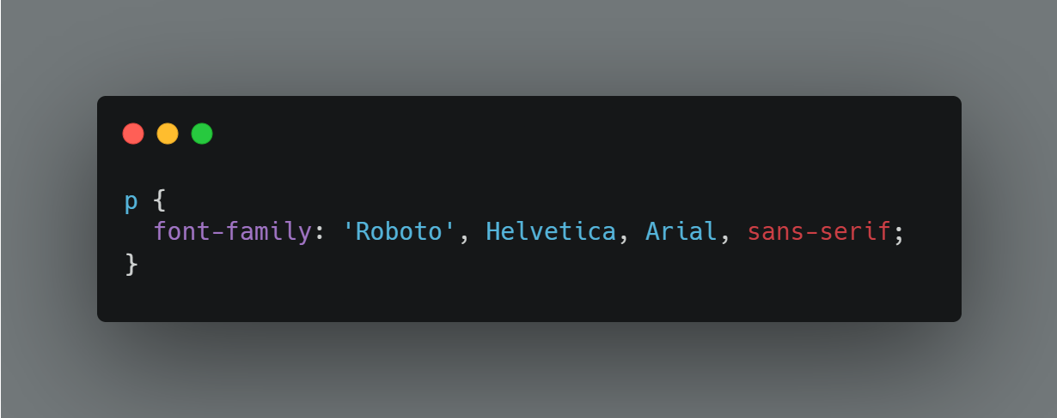
O PLANO ‘A’, ‘B’ E ‘C’

Slide 92
IMPORTANDO FONTES
ACESSE FONTS.GOOGLE.COM.
ESCOLHA UMA FONTE (EX: POPPINS).
SELECIONE OS PESOS QUE VAI USAR (EX: REGULAR 400, BOLD 700).
COPIE O CÓDIGO <LINK> E COLE NO <HEAD> DO SEU HTML (ANTES DO SEU CSS!).
COPIE A REGRA CSS (FONT-FAMILY) E USE NO SEU ARQUIVO .CSS.

Slide 93
GOOGLE FONTS

Slide 94
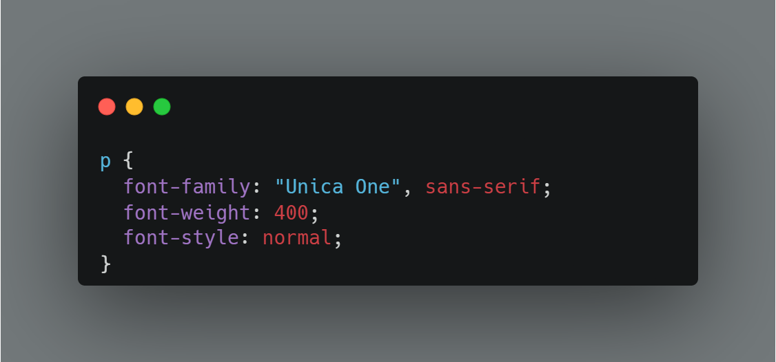

Slide 95
ESTILIZANDO O TEXTO
TEXT-TRANSFORM: MUDA A CAIXA ALTA/BAIXA.
UPPERCASE: TUDO MAIÚSCULO.
LOWERCASE: TUDO MINÚSCULO.
CAPITALIZE: A PRIMEIRA LETRA DE CADA PALAVRA.
TEXT-DECORATION:
NONE: REMOVE O SUBLINHADO DE LINKS (ESSENCIAL!).
UNDERLINE: ADICIONA SUBLINHADO.
LINE-THROUGH: RISCO NO MEIO (USADO PARA PREÇOS ANTIGOS OU TAREFAS CONCLUÍDAS).

Slide 96
PRÁTICA
ALTERANDO A FONTE DO SITE

Slide 97
A CAIXA DE FERRAMENTAS
UIVERSE.IO
CODEPEN
GLASSMORPHISM
NEUMORPHISM.IO
FANCY BORDER RADIUS
ANIMISTA.NET

Slide 98
DISPLAY
O COMPORTAMENTO DOS ELEMENTOS

Slide 99
OS MAIS SIMPLES
BLOCK
INLINE
INLINE-BLOCK
NONE

Slide 100
PRÁTICA
CRIE 3 LINKS <A> COM A CLASSE .BOTAO.
TENTE COLOCAR WIDTH: 200PX E HEIGHT: 50PX.
MUDE PARA DISPLAY: INLINE-BLOCK E VEJA A MÁGICA!
MUDE PARA DISPLAY: BLOCK E VEJA ELES FICAREM UM EMBAIXO DO OUTRO.

Slide 101
DOMINANDO FLEXBOX E CSS GRID
O CSS MODERNO TROUXE DUAS FERRAMENTAS PODEROSAS PROJETADAS ESPECIFICAMENTE PARA LAYOUT.
O OBJETIVO: DISTRIBUIR ESPAÇO E ALINHAR COISAS SEM MATEMÁTICA COMPLEXA.

Slide 102
FLEXBOX
COMANDO MÁGICO: DISPLAY: FLEX; (NO ELEMENTO PAI).
FLEX-DIRECTION: MUDA A DIREÇÃO DO EIXO PRINCIPAL.
ROW (PADRÃO): LINHA.
COLUMN: COLUNA (O EIXO PRINCIPAL VIRA VERTICAL!).

Slide 103
CONTROLANDO O ESPAÇO
JUSTIFY-CONTENT: ALINHA NO EIXO PRINCIPAL (HORIZONTAL POR PADRÃO).
FLEX-START (INÍCIO), CENTER (MEIO), SPACE-BETWEEN (ESPALHA), SPACE-AROUND.
ALIGN-ITEMS: ALINHA NO EIXO TRANSVERSAL (VERTICAL POR PADRÃO).
STRETCH (ESTICA - PADRÃO), CENTER (MEIO), FLEX-START (TOPO), FLEX-END (BASE).

Slide 104
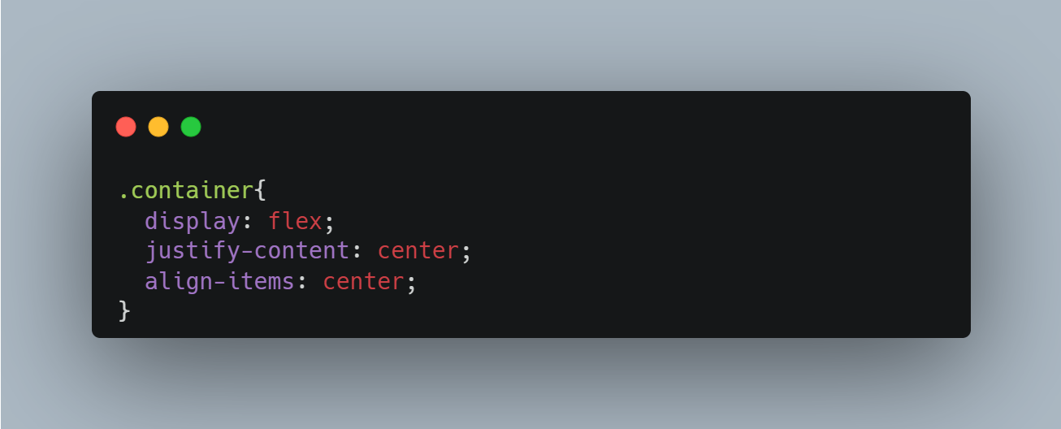

Slide 105
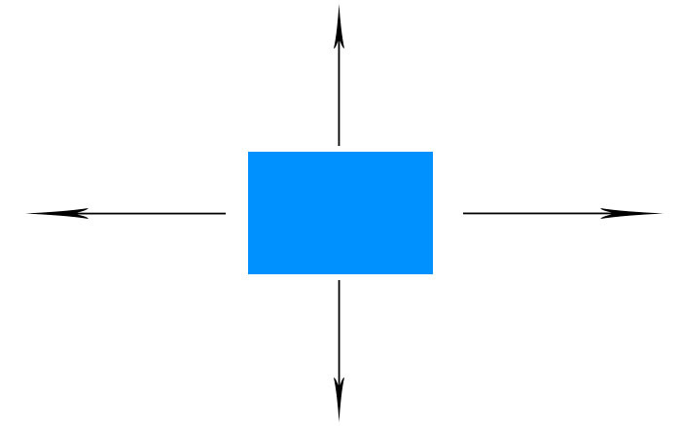

Slide 106
GRID
ELE ORGANIZA ELEMENTOS EM LINHAS E COLUNAS AO MESMO TEMPO.
É COMO UMA PLANILHA DE EXCEL OU UM TABULEIRO DE XADREZ INVISÍVEL ONDE VOCÊ ENCAIXA OS ELEMENTOS.
COMANDO MÁGICO: DISPLAY: GRID; (NO ELEMENTO PAI).

Slide 107
A UNIDADE ‘FR’
A UNIDADE FR (FRAÇÃO): A MELHOR AMIGA DO GRID. SIGNIFICA "UMA PARTE DO ESPAÇO LIVRE".

Slide 108
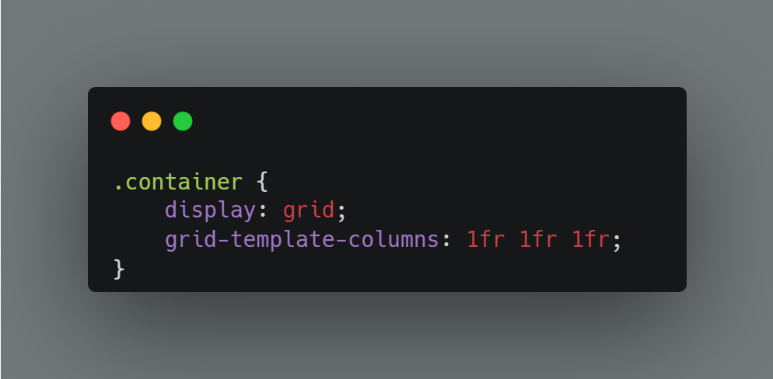
USAMOS GRID-TEMPLATE-COLUMNS PARA DIZER QUANTAS COLUNAS QUEREMOS.

Slide 109
GRID TEMPLATE AREAS
EM VEZ DE USAR NÚMEROS DE LINHA, PODEMOS DAR NOMES ÀS ÁREAS. É A FORMA MAIS LEGÍVEL DE CRIAR LAYOUTS.
VISUALIZEM O LAYOUT APENAS LENDO A PROPRIEDADE GRID-TEMPLATE-AREAS!

Slide 110
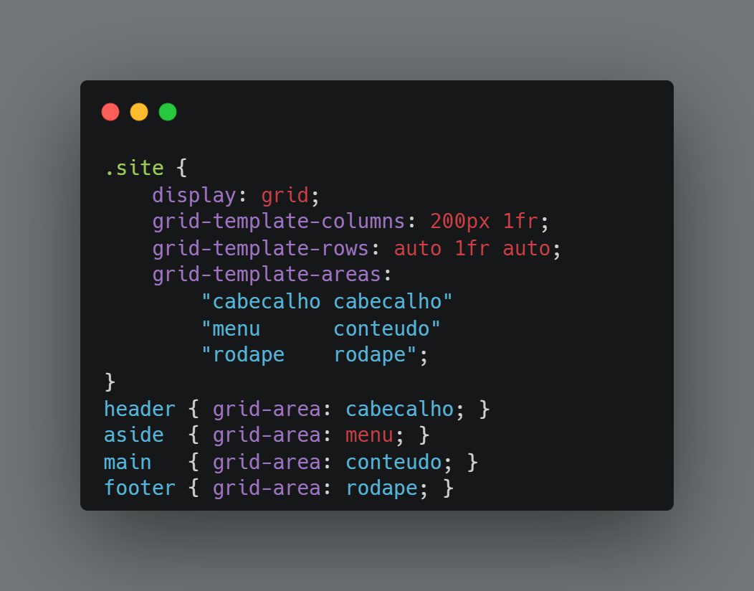

Slide 111
GRID
Z-INDEX
REPEAT()
GAP

Slide 112
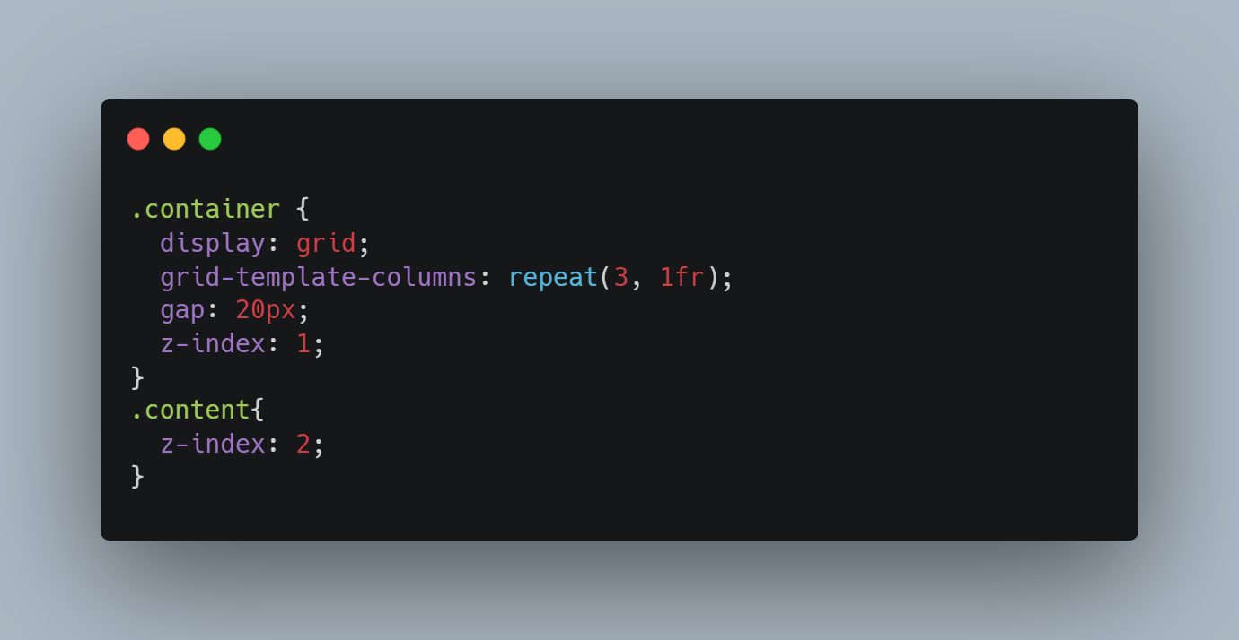
GRID

Slide 113
PRÁTICA
CRIE UMA PÁGINA SIMPLES COM:
<HEADER>
<MAIN>
<ASIDE>
<FOOTER>
USANDO O GRID

Slide 114
PSEUDO-CLASSES
UMA PSEUDO-CLASSE DEFINE UM ESTADO ESPECIAL DE UM ELEMENTO.
ELA NÃO CRIA NADA NOVO, APENAS ESTILIZA O ELEMENTO QUANDO ALGO ACONTECE COM ELE.
SINTAXE: USA UM DOIS-PONTOS (:).

Slide 115
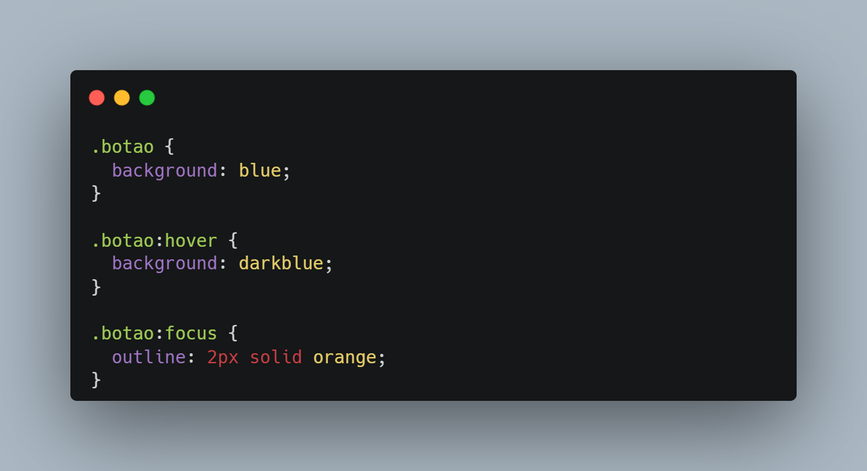

Slide 116
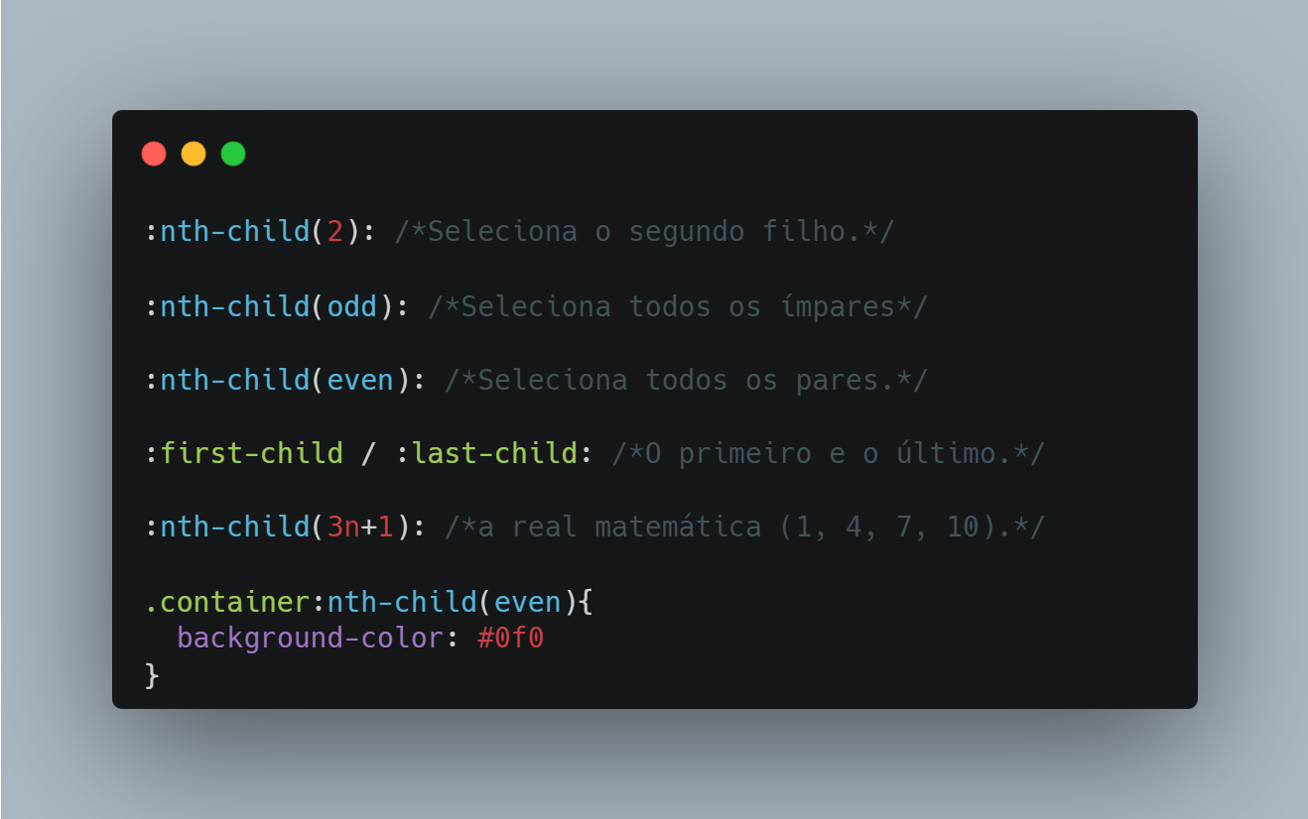
A MATEMÁTICA (:NTH-CHILD)

Slide 117
TABELA 3X3

Slide 118
PSEUDO-ELEMENTOS
UM PSEUDO-ELEMENTO PERMITE ESTILIZAR UMA PARTE ESPECÍFICA DE UM ELEMENTO OU INSERIR CONTEÚDO NOVO VIA CSS.
É COMO CRIAR UMA TAG HTML "FANTASMA" QUE NÃO EXISTE NO CÓDIGO, SÓ NA TELA.
SINTAXE: A FORMA MODERNA USA DOIS DOIS-PONTOS (::) PARA DIFERENCIAR DAS PSEUDO-CLASSES.

Slide 119
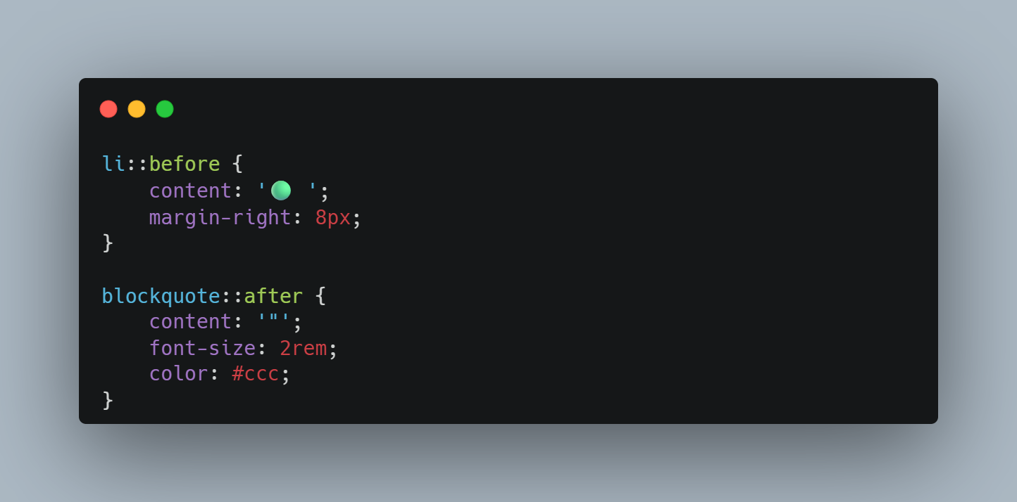
OS DECORADORES (::BEFORE E ::AFTER)

Slide 120
EFEITOS DE TEXTO
::FIRST-LETTER: ESTILIZA A PRIMEIRA LETRA
::FIRST-LINE: ESTILIZA APENAS A PRIMEIRA LINHA DE UM PARÁGRAFO (ÚTIL EM LAYOUTS RESPONSIVOS ONDE A LINHA MUDA DE TAMANHO).
::SELECTION: MUDA A COR DE FUNDO QUANDO O USUÁRIO SELECIONA O TEXTO COM O MOUSE.

Slide 121


Slide 122
O FIM DOS CORTES SECOS
POR PADRÃO, O CSS É INSTANTÂNEO. SE A COR MUDA DE AZUL PARA VERMELHO NO :HOVER, ELA "PISCA" E TROCA EM 0 SEGUNDOS.
A TRANSIÇÃO PREENCHE O MEIO DO CAMINHO. ELA CALCULA OS ESTADOS INTERMEDIÁRIOS ENTRE O AZUL E O VERMELHO.
RESULTADO: UMA INTERFACE QUE PARECE ORGÂNICA E VIVA.

Slide 123
A PROPRIEDADE 'TRANSITION'
É UMA SHORTHAND (ATALHO) PARA 4 PROPRIEDADES.
ORDEM: O QUÊ ➔ QUANTO TEMPO ➔ COMO ➔ ATRASO (OPCIONAL).

Slide 124


Slide 125
DICA DE OURO
TRANSFORM E OPACITY

Slide 126
PRÁTICA
CRIAR UM BOTÃO COM HOVER E TRANSITION

Slide 127
DESIGN RESPONSIVO
UM CÓDIGO, INFINITAS TELAS

Slide 128
A ÁGUA NO COPO
ANTIGAMENTE, FAZÍAMOS UM SITE PARA COMPUTADOR E OUTRO PARA CELULAR. DAVA O DOBRO DO TRABALHO.
DESIGN RESPONSIVO: É CRIAR UM ÚNICO SITE QUE SE ADAPTA E FLUI PARA CABER NO TAMANHO DA TELA DISPONÍVEL.

Slide 129
PARE DE USAR PIXELS FIXOS
SE VOCÊ DEFINIR WIDTH: 900PX, O SITE VAI QUEBRAR EM QUALQUER CELULAR.
USE PORCENTAGEM (%): WIDTH: 100% (OCUPA A TELA TODA).
USE MAX-WIDTH: "CRESÇA ATÉ X, MAS SE A TELA FOR MENOR, DIMINUA".
EXEMPLO: MAX-WIDTH: 800PX; WIDTH: 100%;

Slide 130
MEDIA-QUERIES
AS MEDIA QUERIES PERMITEM APLICAR CSS APENAS SE UMA CONDIÇÃO FOR VERDADEIRA.
SINTAXE: @MEDIA (CONDIÇÃO) { ...CSS... }

Slide 131

MEDIA QUERIES

Slide 132
COMECE PELO MENOR
JEITO ANTIGO (DESKTOP FIRST): CRIAR O SITE COMPLEXO PARA PC E DEPOIS TENTAR "ESPREMER" ELE PARA CABER NO CELULAR.
JEITO MODERNO (MOBILE FIRST): CRIAR O LAYOUT SIMPLES PARA CELULAR PRIMEIRO (UMA COLUNA). DEPOIS, USAR MEDIA QUERIES (MIN-WIDTH) PARA EXPANDIR O LAYOUT EM TELAS MAIORES.
É MAIS FÁCIL ADICIONAR COMPLEXIDADE DO QUE REMOVER.

Slide 133

OS PONTOS DE QUEBRA

Slide 134
PRÁTICA
CRIE 3 DIVS COM TEXTO.
NO CELULAR, ELAS DEVEM FICAR UMA EMBAIXO DA OUTRA (DISPLAY: BLOCK OU GRID 1 COLUNA).
ADICIONE @MEDIA (MIN-WIDTH: 768PX).
DENTRO DA MEDIA QUERY, MUDE PARA DISPLAY: GRID COM 3 COLUNAS (1FR 1FR 1FR).

Slide 135
O ÚLTIMO DESAFIO

Slide 136
RECAPITULANDO

Slide 137
FAZENDO O UPLOAD DO PROJETO
O GITHUB PAGES É UM SERVIÇO DE HOSPEDAGEM ESTÁTICA.
ELE PEGA OS ARQUIVOS HTML, CSS E JS DO SEU REPOSITÓRIO E OS TRANSFORMA NUM SITE REAL.
O ENDEREÇO GERALMENTE FICA ASSIM: SEU-USUARIO.GITHUB.IO/NOME-DO-PROJETO.
IDEAL PARA PORTFÓLIOS, DOCUMENTAÇÕES E PROJETOS PESSOAIS.

Slide 138
MUITO OBRIGADO!
BONS ESTUDOS

